Slide 1
8.2 立体图形的直观图
朝阳区线上课堂·高一年级数学
北京市第八十中学 宋群霞

Slide 2
学习目标
教重点
教难点
Notes:
1中“理解”改为“经历”
2，3中“根据”改为“利用”

Slide 3
学习重点、难点
教重点
教难点
Notes:
正文空两格对齐。

Slide 5
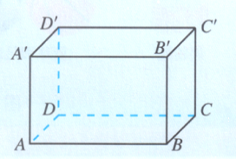
Notes:
第一行的问题可以占用一行

Slide 8
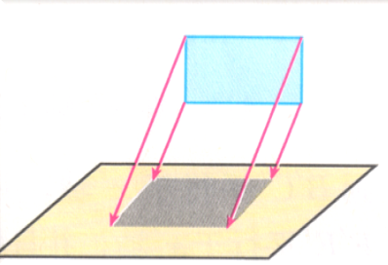

Slide 9
Notes:
图中的字母A,B不要被坐标轴压住,字母A加括号

Slide 10
Notes:
图中的字母A,B不要被坐标轴压住,字母A加括号

Slide 11
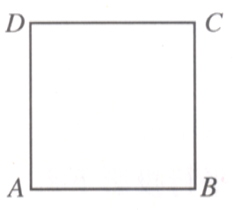
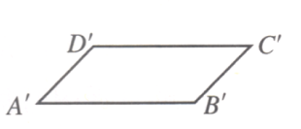

Slide 17
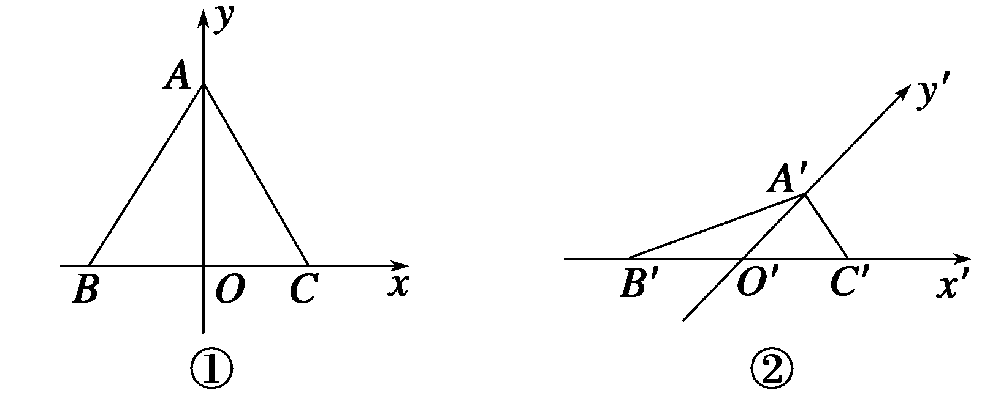

Slide 22
Notes:
画法（1）中缺“=”号

Slide 23
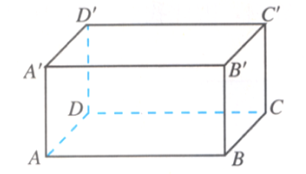

Slide 24
Notes:
题目中去掉1.5cm，（1）中缺“=”号

Slide 25
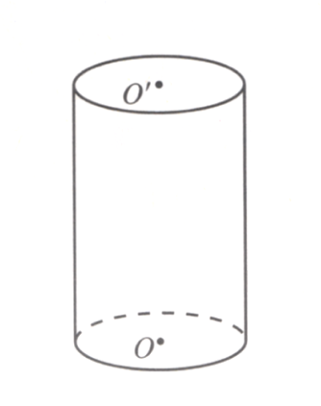
Notes:
题目中去掉1.5cm

Slide 26
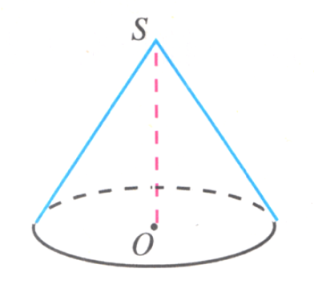
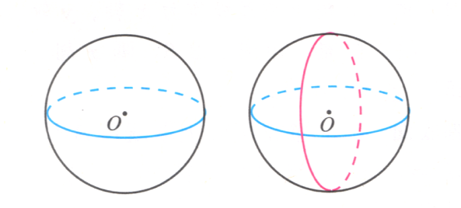

Slide 28
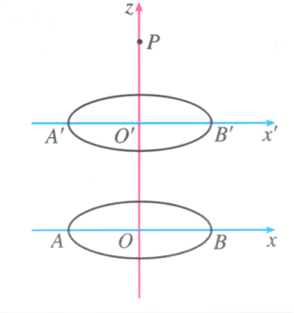
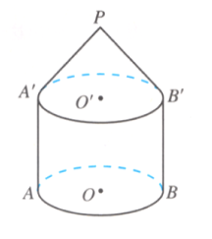

Slide 29
平行投影（初中）
斜二测画法
正等测画法
水平放置的平面多边形的直观图
水平放置的
圆的直观图
棱柱
的直观图
圆柱、圆锥、球
的直观图
组合体的直观图

Slide 31
谢谢您的观看
北京市朝阳区教育研究中心 制作

